Slide 1

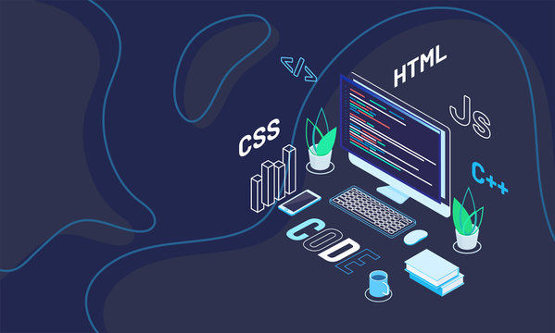
Museum Online
Lars Swagerman & Bente Kavsek

Slide 2
Inhoud
Wire frame (L)
Website (B)
Game (L)
Taalfunctie (B)
Github, Communicatie en Trello
Process
Zzelf Reflectie

Slide 3
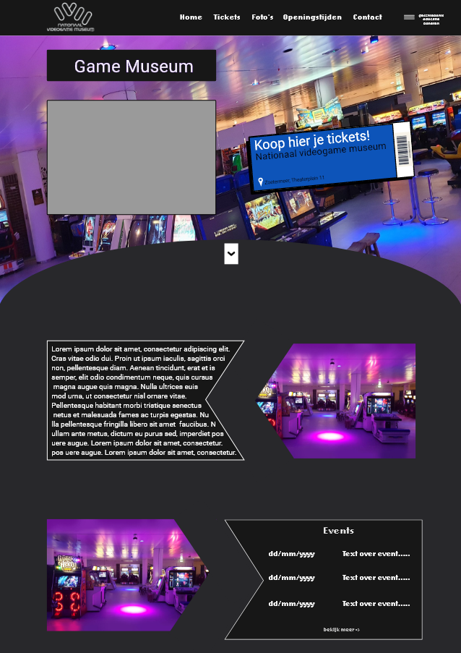
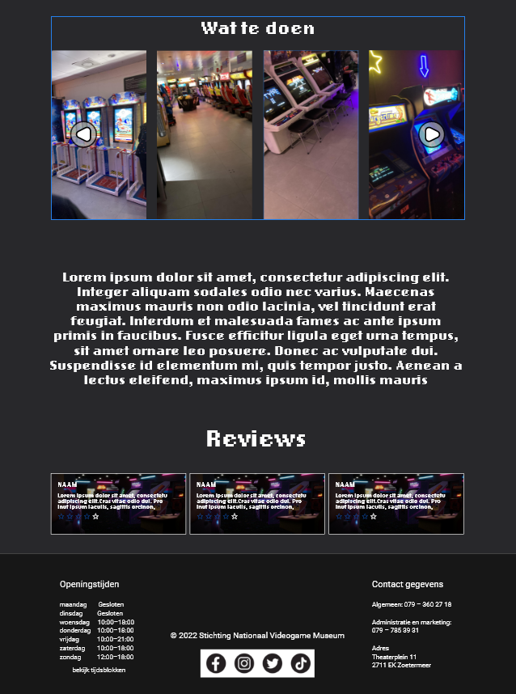
Design vs Website

Slide 4
Website
Over museum, geschiedenis musem
Slider met overzicht
Reviews
Openingstijden en Contact
Taalfunctie met PHP

Slide 5
Game
Nog invullen…..

Slide 6

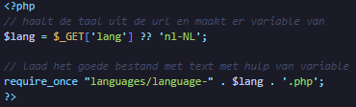

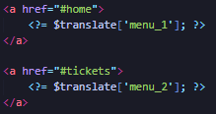

Taalfunctie met PHP
1
2
Localhost/p2-museum-online/?lang=en
3
4
5
6

Slide 7
Github comunicatie en Trello

Slide 8
Process

Slide 9
Zelf Reflectie

